Slide 1
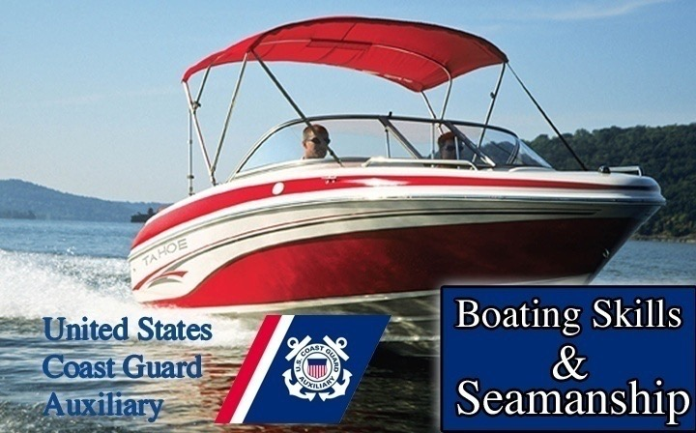
Seguridad Marítima
Chapter
8
Copyright 2014 - Coast Guard Auxiliary Association, Inc. 14th ed.
1

Slide 2
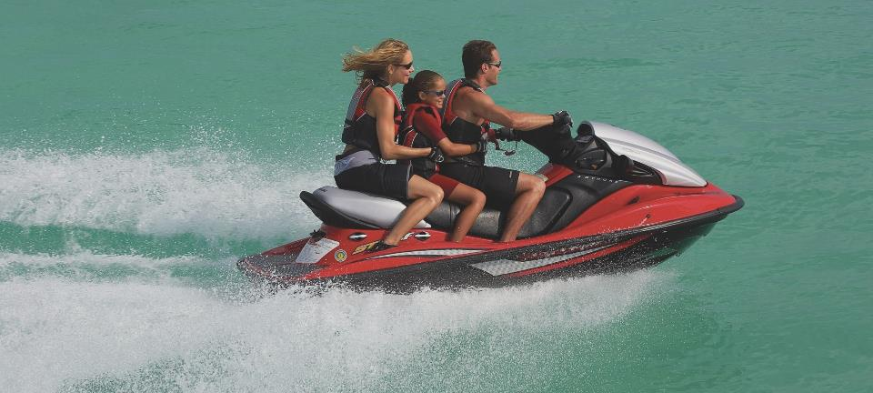
Seguridad Marítima
Chapter
8
2

Slide 3
Objetivos de la Unidad
Accidentes y su prevención
Seguridad de su embarcación personal
Inmersión en agua fría/Hipotermia
Veleros
Monóxido de Carbono
Fuentes de información meteorológica y señales de
peligro
3

Slide 4
Seguridad de Embarcaciones Pequeñas
Informar a los pasajeros
Localización de los s alvavidas (PFD)
Extintores
Kit de primeros auxilios
Bengalas
Operación de la radio
Utilización del baño (Head) de la Nave
Manejo de las líneas
Rescatando un “hombre al agua”
Atracando
Anclaje
4

Slide 5
Seguridad de Embarcaciones Pequeñas
Conocer la ubicación de los equipos de emergencia, maximiza el tiempo cuando los segundos cuentan
Preparar planes antes de necesitarlos
Esté listo para responder a una situación
5

Slide 6
Seguridad de Embarcaciones Pequeñas
Razones de las fatalidades a bordo
Errores humanos
La mitad ocurre en lagos y lagunas
Mas de la mitad ocurren en embarcaciones de 12 a 16 pies de largo y en el muelle
No utilizar su salvavidas “PFD”
Uso de alcohol y drogas
Ahogarse tras caer fuera de borda
6

Slide 7
Seguridad de Embarcaciones Pequeñas
Evite inundar su embarcación de dos maneras
No navegue una embarcación pequeña en mares picados
Entienda acerca de la flotabilidad de su bote
7

Slide 8
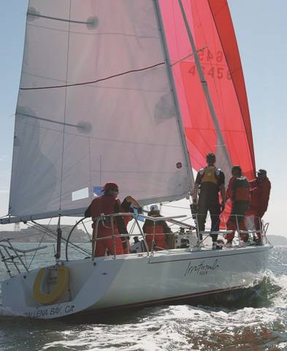
Seguridad de Embarcaciones Pequeñas
La habilidad de un bote de resistir naufraguar depende de:
Forma del casco
Cantidad de flotabilidad
Centro de gravedad
Centro de flotación
8

Slide 9
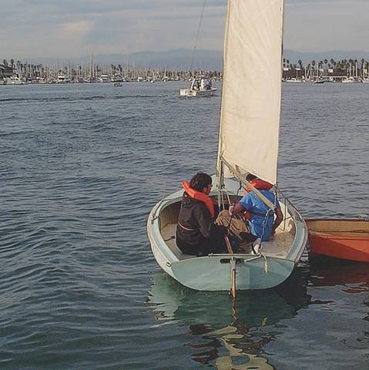
Estabilidad de Embarcaciones Pequeñas
La sobrecarga es un factor mayor
Cambia el centro de gravedad
Disminuye la francaborda de la embarcación
9

Slide 10
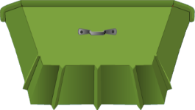
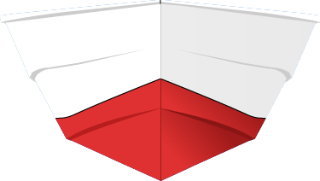
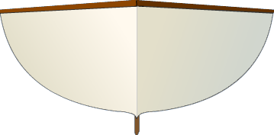
Estabilidad de Embarcaciones Pequeñas
fondo plano
fondo en “V”
fondo redondo
multicasco

Slide 11
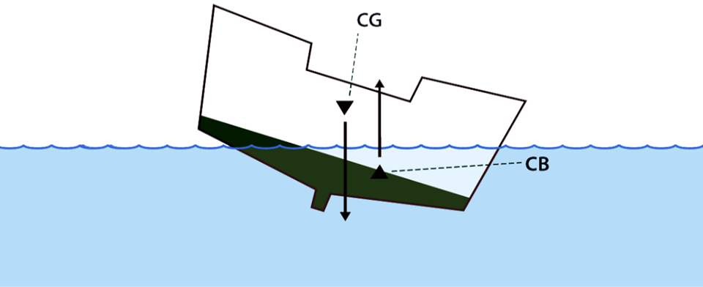
Estabilidad de Embarcaciones Pequeñas
En las olas, el centro de gravedad (CG) y el centro de flotabilidad (CB) se mueven fuera del centro de la lancha
CB = Center of Bouyancy
11

Slide 12
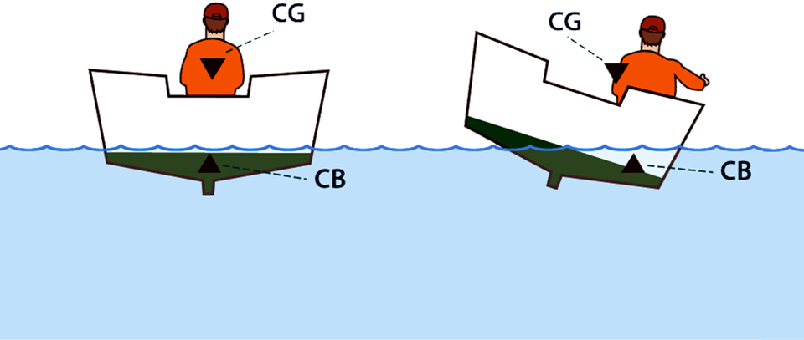
Estabilidad de Embarcaciones Pequeñas
Descanso en equilibrio
Peso alterado
El bote es estable
Sobre su centro de masa
El bote es inestable
Se inunda o zozobra
12

Slide 13
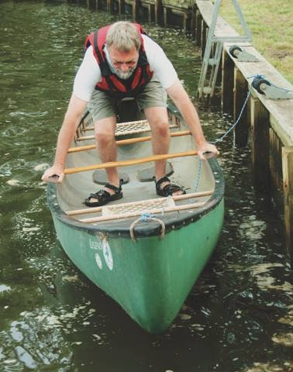
Estabilidad de Embarcaciones Pequeñas
Cargue el bote con cuidado para mantener equilibrio
No se ponga de pie
Asegure la carga
Mantenga contacto en tres puntos
Sostengase de ambos lados
y mantenga un pie en
cubierta
13

Slide 14
Estabilidad de Embarcaciones Pequeñas
Si su bote zozobra
¡Manténgase con su bote!
Trépese sobre el, si es posible
Mientras mas fría el agua, mas importante salir de ella
Es mas fácil para los rescatistas verle sobre su bote
14

Slide 15
Actividad para los Estudiantes
Los tres factores que causan naufragios son:
Sobrecarga
Alteración del CG (centro
de gravedad)
Alteración del CB (centro
de flotabilidad)
1
2
3
15

Slide 16
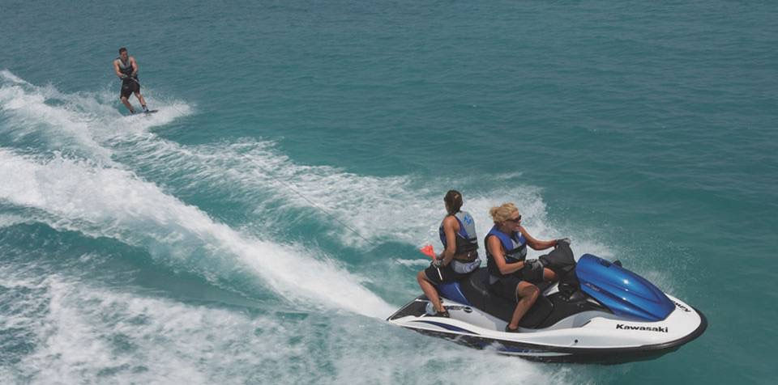
Motoras Acuáticas
Son embarcaciones de motor Clase A
Sujetos a las Leyes de Navegación
Equipo federal, estatal y local
Muy inestables
Prohibido en PR y oros estados
16

Slide 17
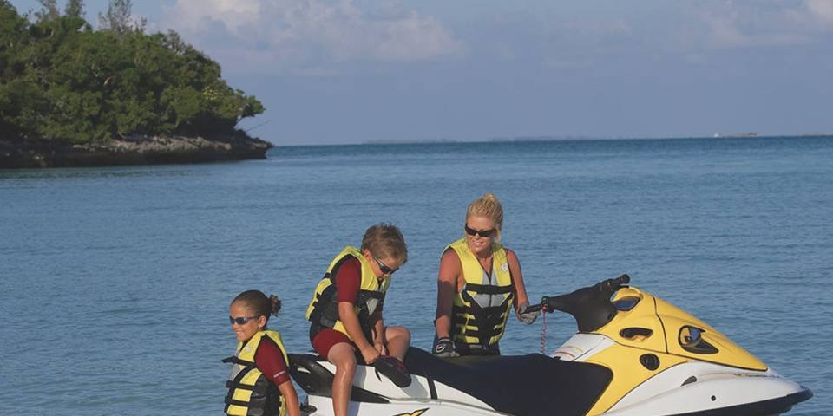
Motoras Acuáticas
Entienda la responsabilidad del operador
Respete a los demás
Conozca el equipo de seguridad
Consideraciones de seguridad
Nota: (uso de salvavidas) pfd‘s
17

Slide 18
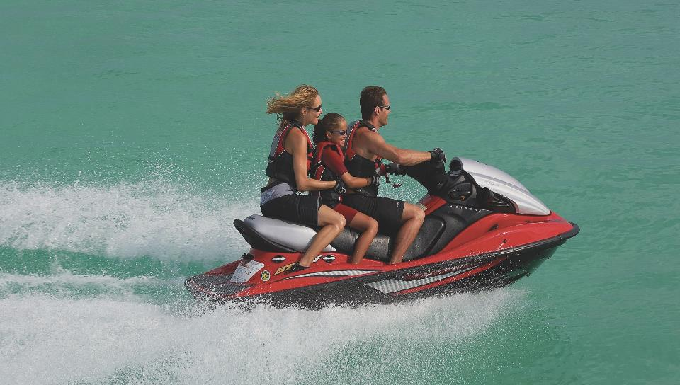
Motoras Acuáticas
El operador de una Motora “PWC” moviéndose a alta velocidad, podría no ver objetos en el agua
Una peligrosa pérdida de control del timón puede darse por acciones rápidas del acelerador
18

Slide 19
Motoras Acuáticas
Consideraciones de seguridad
Visibilidad
Hombre al agua
Corta corriente con resorte “Kill Switch”
Evite aguas profundas hasta que esté competente
Hipotermia
19

Slide 20
Nadar Cerca de Botes
Conexiones eléctricas defectuosas sin tierra, podrían electrocutar
Riesgo mayor en agua dulce
Defectos en corriente de muelle o bote
Solo 6 mA (miliamperes) causar la muerte
Equipment Leakage Circuit Interrupter (ELCI) – en el barco: corta la corriente
Ground Fault Circuit Interrupter (GFCI) – en el muelle: corta la corriente
20

Slide 21
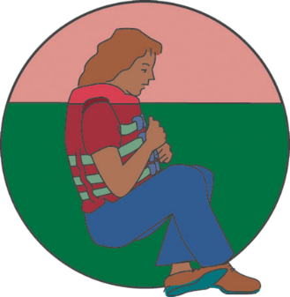
Agua Fría
Caer en agua fría puede causar:
Shock frío
Hipotermia
Ahogamiento
Pero:
Ropa abrigada ayuda
Posición fetal
Busque ayuda médica
21

Slide 22
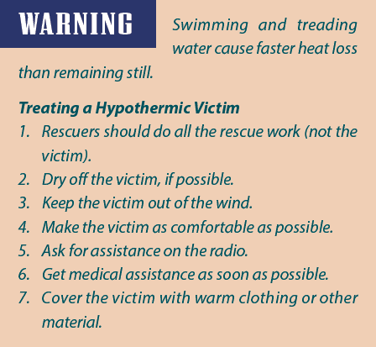
Hipotermia
Pérdida de calor en el cuerpo
Se detienen las funciones biológicas. Aumento de pérdida de calor al nadar. Puede ocurrir en agua tibia. Primera señal es la piel de gallina. Puede ocurrir en seco y fuera del agua, debido a la brisa.
TABLE 8-1
Approximate Median Lethal Exposure Times
Times (hours)
Water temperature (°F)
35
45
55
65
70
Floating
with PFD
1.75
2.50
3.50
7.75
18.00
Treading
Water
1.25
1.75
3.00
5.75
13.00
Swimming
0.75
1.00
2.00
4.50
10.00
22

Slide 23
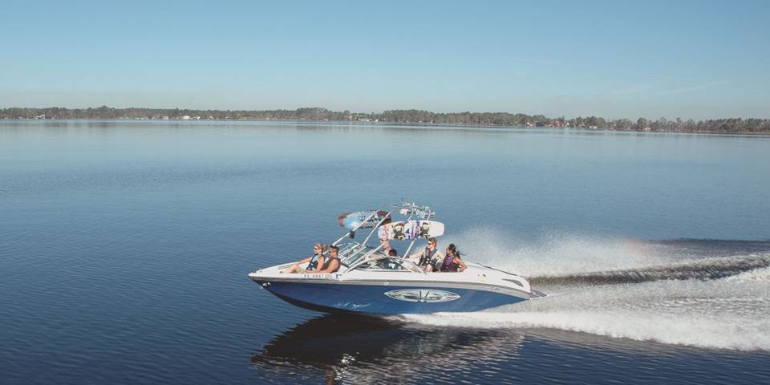
Lanchas y Veleros
Los veleros se diferencian de las lanchas ya que están a merced del viento
Las lanchas afectan a los veleros cuando estos están anclados o tapándole el viento
Si necesita
acercarse a un velero,
hágalo a favor del viento.
23

Slide 24
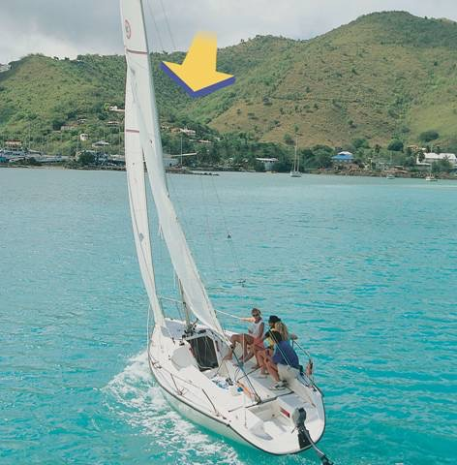
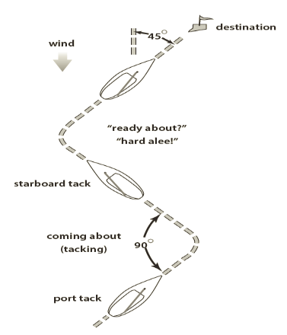
Lanchas y Veleros
Tacking “Taqueo”
VIENTO
barlovento
sotavento
Reprinted with permission from Fast Track to Cruising by Steve & Doris Colgate
24

Slide 25
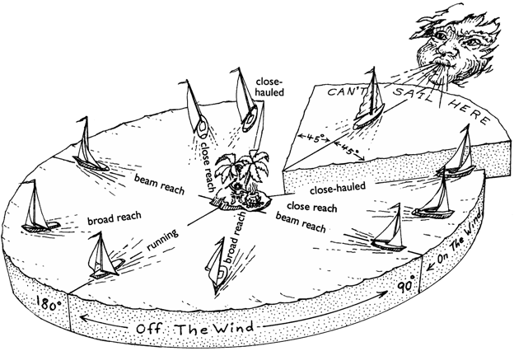
Lanchas y Veleros
Direcciones a las que un velero puede navegar
Reprinted with permission from The Complete Sailor by David Seidman
25

Slide 26
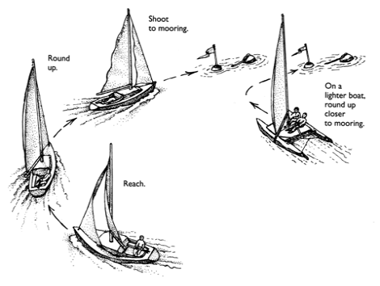
Lanchas y Veleros
Destrezas de Vela
Anclaje & amarrando
Viento y estela
Bloquear el viento
Visión obstruida
Reprinted with permission from The Complete Sailor by David Seidman
26

Slide 27
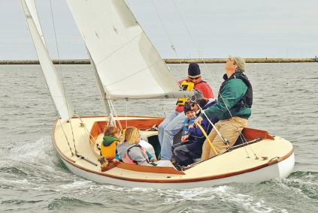
Actividad de Estudiantes
En la mayoría de los casos, quién tiene el derecho de paso (stand-on)?
Lanchas
Veleros
1
2
27

Slide 28
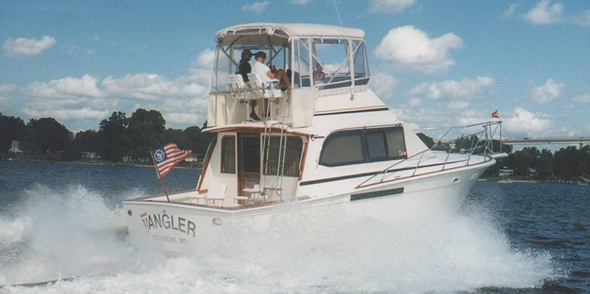
Envenenamiento por monóxido de carbono
Prevención
Creada por combustión incompleta
Mantenga el cuarto de máquinas ventilado
No se reuna alrededor de los escapes de gases
Use detectores de monóxido de carbono
Venenoso, inoloro, incoloro
Reprinted with permission from Seaworthy: Essential Lessons from BoatU.S.;s 20 year Case File of Things Gone Wrong by Robert A. Adriance”
28

Slide 29
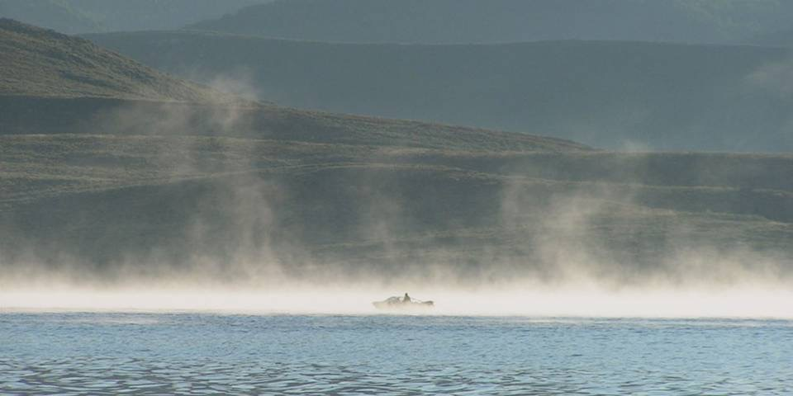
Clima
Conozca el area antes de salir
Actualίcese mientras está fuera
Estación meteorológica
WX en VHF-FM Radio Marino
29

Slide 30
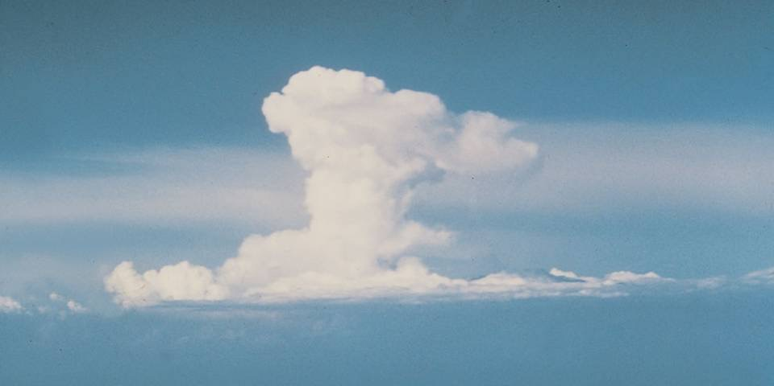
Clima
Indicios de Alerta
Formaciones de nubes
Cambios en el viento
Estática en la onda AM del radio
30

Slide 31
¡Gracias!
Illustrations provided by McGraw Hill Education
The
31

